Slide 1
Termőföldek igénybevétele külfejtéses bányászat céljából, szigorodó joggyakorlat
Notes:
CÍMDIA
Ezt a diát mindig kezdődiának használjuk, a prezentáció címének megadásával.

Slide 2
I. Téma jelentősége
A termőföld más célú hasznosításával járó engedélyezési, jóváhagyási vagy tudomásulvételi (a továbbiakban együtt: engedélyezési) eljárásban érdemi döntés a termőföld más célú hasznosításának engedélyezéséről szóló ingatlanügyi hatósági határozat figyelembevételével hozható¹.
A fő szabálytól eltérés, hogy az építőipari nyers- és alapanyagok esetében az előkutatási célból történő termőföld-igénybevétel esetén nem kell más célú hasznosítási engedélyt szerezni² a Bt. rendelkezése szerint.
¹ Tfvt. 10. § (3) bek.
² Bt. 4. § (6) bek.
Notes:
TARTALOMEGYZÉK
Felsorolásszerűen be tudjuk mutatni az előadás fő pontjait.

Slide 3
Érdekes anomália, hogy a Tfvt. szerint ugyanakkor a termőföldet az ingatlanügyi hatóság engedélyével lehet más célra hasznosítani. A kivétel szabályok között a Bt. vonatkozó rendelkezése nincs feltűntetve.
Ennek azért van jelentősége, mert az engedély hiánya esetén a más hatóságok által kiadott engedélyek nem mentesítik az igénybevevőt az e törvényben foglalt jogkövetkezmények alól.

Slide 4
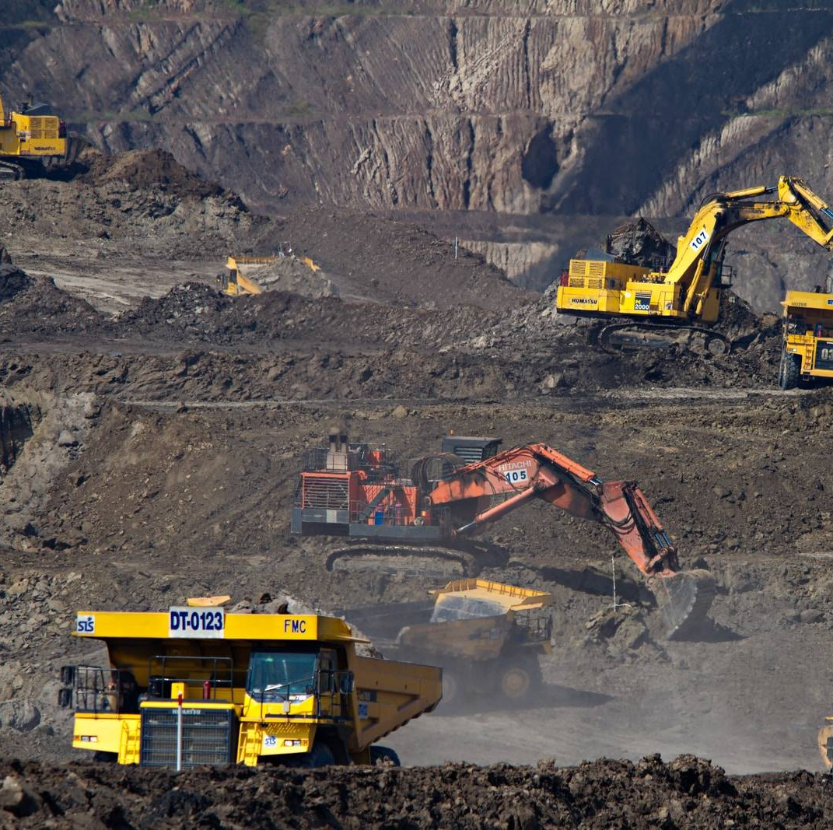
Az ingatlanügyi hatóság határozatának hiánya esetén az eljáró hatóság az engedélyezési eljárását felfüggeszti.
II. Alapvető szabályok
Engedély jelentősége:
A külfejtéses bányászati tevékenység végzéséhez szükséges műszaki üzemi terv jóváhagyásának szükségszerű előfeltétele a végleges más célú hasznosítási engedély.
Az ingatlanügyi hatóság határozatának hiánya esetén az eljáró hatóság az engedélyezési eljárását felfüggeszti.

Slide 5
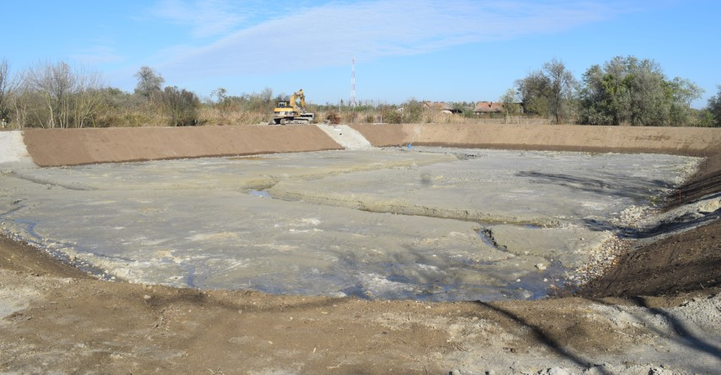
Lehumuszolás:
A humuszréteg leábrámolása nem minősül ugyanakkor bányászati tevékenységnek, az jóváhagyott műszaki üzemi terv nélkül is elvégezhető³.
Ha kormányhatározattal beruházási célterületté nyilvánították a más célú hasznosítással érintett ingatlant, úgy a művelési ág változáshoz (mezőgazdasági művelési ágról kivett beruházási célterület) nem szükséges a más célú hasznosítás megkezdése. Ha azonban a beruházás nem valósul meg, az ingatlant a tényleges művelési ágának megfelelően vissza kell minősíteni.
³ Bt. 49. § 4. pont

Slide 6
Közérdekű cél jelentősége:
A bányászati tevékenység olyan közérdekű cél, amely alapján kisajátításnak lehet helye, ezért erre a más célú hasznosítás iránti kérelemben konkrétan utalni kell⁴.
A közérdekű cél a kérelem indokoltságát önmagában nem helyettesíti.
A közérdekű cél jelentősége a kötelező tulajdonosi hozzájárulás vonatkozásában különösen jelentős.
⁴ Tfvt. 12. § (1a) bek.

Slide 7
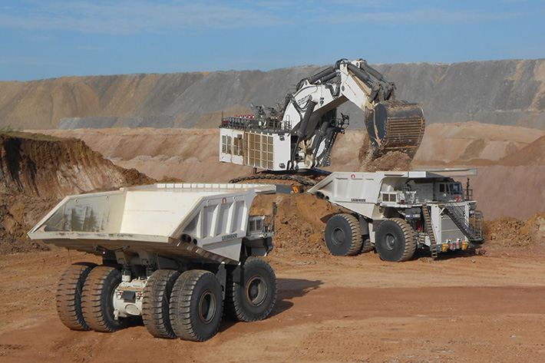
Hegyközségi hozzájárulás:
Ha a kérelem a borszőlő termőhelyi kataszterébe tartozó területet érint, a kérelemhez csatolni kell az illetékes hegyközség hozzájárulását. A gyakorlatban egyszerűbb és gyorsabb egy nemleges igazolás beszerzése, mint a termőhelyi kataszterbe nem tartozás igazolása.

Slide 8
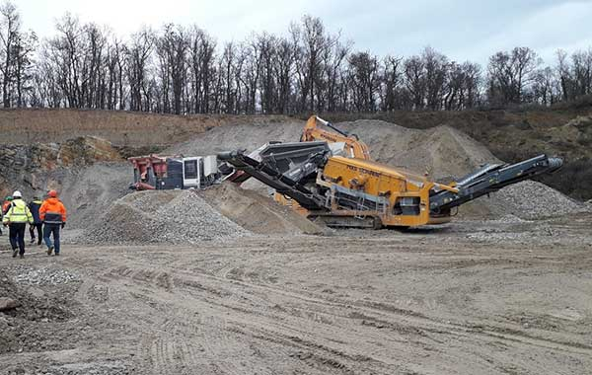
Tulajdonosi hozzájárulás:
Fő szabály szerint a más tulajdonát képező termőföld más célú igénybevételéhez a tulajdonos, illetve haszonélvezet fennállása esetén a haszonélvező hozzájáruló nyilatkozata szükséges⁵.
Amennyiben azonban a más célú hasznosítás közérdekű célból történik, nem szükséges előfeltétele a tulajdonos hozzájárulása az engedély kiadásának. A tulajdonosi akarat hiányának az esetleges kisajátítási eljárás során van jelentősége. Ebben az eljárásban van lehetőséges ugyanis a tulajdonosnak a tulajdonjoga (és így a rendelkezési joga) elvonása okán a jogalap vitatásának.
⁵ Tfvt. 12. § (2) g) pont
Notes:
SZÖVEGES
Szöveges sablon, amit akkor használjunk , ha fejezetcímet, alcímet és szöveges tartalmat/felsorolást szeretnénk megjeleníteni.

Slide 9
Helyhez kötöttség:
Az átlagosnál jobb minőségű termőföldet más célra hasznosítani csak időlegesen, illetve helyhez kötött igénybevétel céljából lehet⁶.
Helyhez kötött igénybevételnek kell tekinteni különösen
a meglévő létesítmény bővítését, közlekedési és közmű kapcsolatainak kiépítését;
a bányaüzemet és a természeti kincsek kitermeléséhez szükséges egyéb létesítményt;
azt a területet, amelyet a Kormány a Magyar Közlönyben közzétett határozatával beruházási célterületté nyilvánított;
⁶ Tfvt. 11. § (2) bek.
Notes:
SZÖVEGES
Szöveges sablon, amit akkor használjunk , ha fejezetcímet, alcímet és szöveges tartalmat/felsorolást szeretnénk megjeleníteni.

Slide 10
15/B § jelentősége
Ez a jogszabályhely tartalmazza a külfejtéses (agyag- homok- és kavics) bányászati tevékenységre vonatkozó különös előírásokat.
Átlagosnál jobb minőségű termőföld külfejtéses bányászati tevékenység végzése céljából csak akkor vehető igénybe, ha a tevékenységgel érintett területet a Kormány a Magyar Közlönyben közzétett határozatával beruházási célterületté nyilvánította⁷.
További korlátozást jelent, ha a termőföld külfejtéses bányászati célú hasznosítására engedélyezett, vagy ilyen célra már igénybe vett területek mértéke az adott település külterületén lévő földrészletek összterületének 25%-át meghaladja⁸.
Ebben az esetben is kivételt képez, ha a tevékenységgel érintett területet a Kormány a Magyar Közlönyben közzétett határozatával beruházási célterületté nyilvánította.
⁷ Tfvt. 15/B. § (3) bek.
⁸ Tfvt. 15/B. § (4) bek.

Slide 11
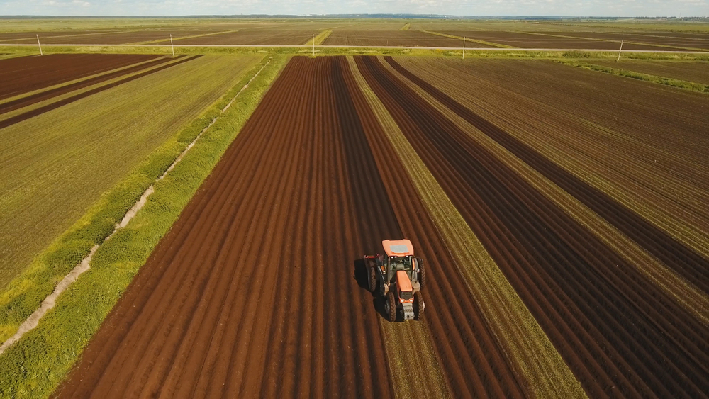
Újrahasznosítás
A bányák területét a Bt. tájrendezésre vonatkozó előírásainak, és a bányára vonatkozó egyéb engedélyeknek (környezetvédelmi) megfelelően kell rekultiválni. Ennek megfelelően a Tfvt-nek az a szabálya, mely szerint a más célra igénybe vett terület legalább felét mezőgazdasági művelési ágban kell újrahasznosítani, nem irányadó.
Mivel a termőföld mennyisége véges, az esetleges újrahasznosítás esetén a bányavállalkozó az újrahasznosítás elfogadásáról szóló határozat alapján, annak véglegessé válását követő 60 napon belül, a jogosult kérheti az újrahasznosítás elfogadásáról rendelkező határozatban szereplő, az újrahasznosítást követően kialakult termőföldre, annak minősége és aranykorona-értéke alapján a földvédelmi járulék 50%-ának megfelelő pénzösszeg megfizetését, feltéve, hogy a jogosult más célú hasznosítás során jogszerűen járt el⁹.
⁹ Tfvt. 15/B. § (7) bek.

Slide 12
III. 2023. év lényegesebb jogszabályi változásai
Tulajdonszerzést követő, kivonással kapcsolatos tilalom
A termőföld más célú hasznosítása az igénybe vevő személyétől függetlenül kizárólag a Földforgalmi tv.-ben definiált, mezőgazdasági céllal összfüggő meghatározott célú igénybevételekre engedélyezhető, a tulajdonjog megszerzésétől számított 5 éven belül.
Ez alól a szabály alól kivételt képez, ha a termőföld igénybevétele kisajátítás céljának megvalósítása érdekében szükséges.

Slide 13
Helyhez kötött beruházással kapcsolatos szabály-változások:
A helyhez kötöttséget megalapozó körülmény fennállását – a beruházási célterületté nyilvánított terület kivételével – az igénybevevőnek kell igazolnia.
Az igénybevétel helyhez kötöttségét nem alapozza meg önmagában:
a létesítmény elhelyezésének célszerűsége,
a településrendezési eszközök által szabályozott területfelhasználási mód,
a termőföld tulajdonosainak együttműködési hajlandósága,
ha az igénybevevőnek többletterhet jelentene a beruházás más ingatlanon történő megvalósítása¹⁰.
¹⁰ Tfvt. 11. § (3a) bek.

Slide 14
Osztálybasorozással kapcsolatos korlátozás
Ha a termőföld minősége földminősítési eljárás eredményeként átlagosnál jobb minőségű termőföldből átlagos vagy az átlagosnál gyengébb minőségű termőföldre változott, a termőföld minőségében bekövetkezett változás ingatlan-nyilvántartási átvezetését követő 5 éven belül a termőföld igénybevételére csak a (3) bekezdés c) pontja szerinti esetben kerülhet sor¹¹.
Ennek az előírásnak az alkalmazásának a mellőzése vagy megkerülése súlyos eljárási jogszabálysértésnek minősül (semmisség), ezért az eljárásban hozott más célú hasznosítást engedélyező vagy az engedély nélküli más célú hasznosításhoz utólagosan hozzájáruló határozatot meg kell semmisíteni, illetve vissza kell vonni, és szükség esetén új eljárást kell lefolytatni.
¹¹ Tfvt. 11. § (3b) bek.

Slide 15
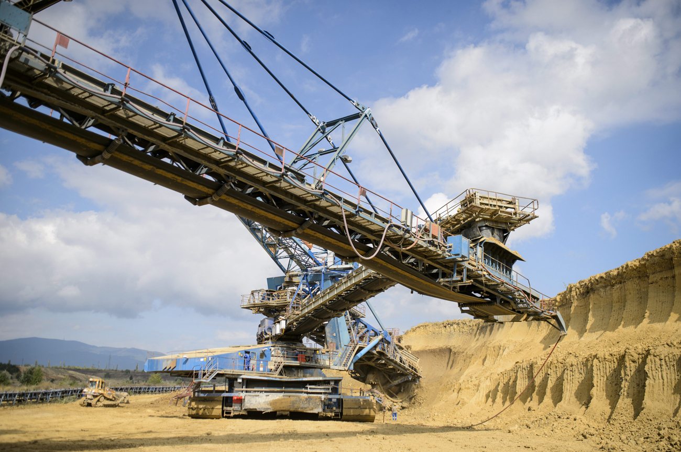
Más célú hasznosítás területi igénye:
A termőföld igénybevétel mértékének a ténylegesen felmerülő, valós szükséglethez kell igazodni.
A más célú hasznosítás ennek megfelelően csak akkor engedélyezhető, ha a kérelemmel érintett földrészlet részletesen alátámasztott, konkrét és tényleges igényen alapul.
A termőföld más célú hasznosítása nem engedélyezhető jövőbeli vagy bizonytalan várakozáson alapuló igény alapján¹².
¹² Tfvt. 11. § (5) bek.

Slide 16
15/B. §-t érintő, jogsértő határozat következménye
A földvédelmi eljárás során az átlagosnál jobb minőségű termőföld vonatkozásában, külfejtéses bányászati tevékenység végzése céljára jogellenesen, azaz az előírás figyelmen kívül hagyásával hozott határozat semmis, ezért az eljárásban hozott más célú hasznosítást engedélyező határozatot meg kell semmisíteni, illetve vissza kell vonni, és szükség esetén új eljárást kell lefolytatni¹³.
¹³ Tfvt. 15/B. § (3a) bek.

Slide 17
IV. Szigorodó joggyakorlat
Hatósági gyakorlat változása:
Bár a Tfvt. szerint ha a más célú hasznosításra kisajátítás alapjául szolgáló közérdekű cél megvalósítása érdekében kerülne sor, a kérelemben a más célú hasznosítás pontos célja, és tervezett időtartama helyett elégséges csak a bányászati tevékenységre utalni, a gyakorlatban az ingatlanügyi hatóság egyre részletesebb, gyakorlatilag a kitermelési műszaki üzemi terv szerinti részletességű indokolást ír elő, a kérelem elutasításának terhe mellett.

Slide 18
Azonnali jogvédelem lehetősége:
A más célú hasznosítási engedéllyel szembeni jogorvoslat során a kérelmet jóváhagyó döntéssel szemben azonnali jogvédelem nem kérhető.
A kérelmet elutasító határozattal szemben a határozat végrehajtásának a felfüggesztése kérhető, aminek a felfüggesztett bányafelügyeleti eljárás (műszaki üzemi terv) szempontjából van jelentősége.
Időleges bányászati célú hasznosítás:
A 15/B. § szerinti külfejtéses bányászati tevékenység végzése céljából a Tfvt. 2021. december 1-től hatályos módosítása¹⁴ ellenére, egy 2023-ban közigazgatási perben született ítélet szerinti bírósági jogértelmezés szerint nem lehet időleges más célú hasznosítást engedélyezni.
A jogszabály módosítás előzménye a nemzetgazdaság működőképességének megőrzése céljából a nyersanyag-ellátás veszélyhelyzet időszaka alatt történő megfelelő biztosítása érdekében alkotott 78/2021. (II. 19.) Korm. rendelet volt, amely először átmeneti jelleggel mondta ki, hogy a termőföld időleges más célú hasznosítása a Tfvt. 15/B. §-ában meghatározott célból is engedélyezhető.
¹⁴ Tfvt. 9. § (3) bek

Slide 19
Köszönjük megtisztelő figyelmüket!
Jó szerencsét!
Dr. Jean Kornél
Ügyvéd
kornel.jean@ecovis.hu
+36 1 439 11 66
https://ecovis.hu/blogok/banyajog
Notes:
ZÁRÓDIA_1
Ezen a dián tudjuk feltüntetni a záráskor elmondott, de fontos, kiemelendő információkat. (pl. kedvezményes lehetőségek)

